Slide 1
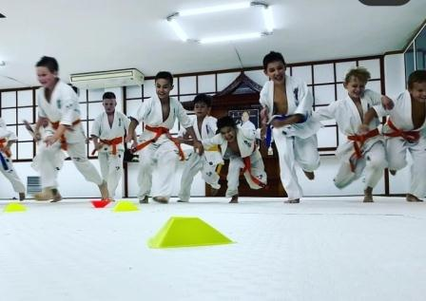
МБОУ ДО спортивная школа № 4
МО город Краснодар
Подвижные игры на занятиях Киокушинкай карате
Тренер – преподаватель
Казарян Самвел Александрович

Slide 2
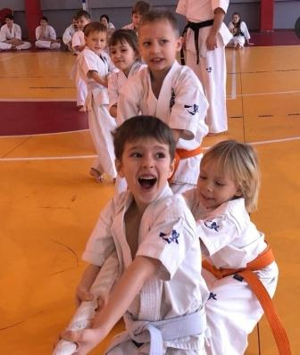
Цель: ознакомление с методикой проведения подвижных и спортивных игр на занятиях Киокушинкай карате.
В курсе обучения Киокушинкай карате подвижные игры являются важной частью тренировочного процесса, особенно для младших категорий обучающихся. Они способствуют развитию быстроты, силы, выносливости, ловкости, гибкости, пространственной ориентации, формируют волю к победе и навыки взаимопомощи, улучшают реакцию и сообразительность, развивают координацию движений, совершенствуют рациональную спортивную технику и групповую практику.

Slide 3
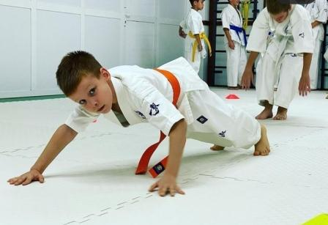
Командная подвижная игра
«Регби на коленях»
Игра проводится в борцовском зале. Оптимальное количество игроков в каждой команде – 3 человека. Используется набивной мяч. Задача игроков каждой команды – приземлить мяч в «зоне» противника, прижав его к полу телом. Перемещаться можно только на коленях или кувырками. Разрешаются любые захваты, кроме болевых и удушающих, и удержания. На одного игрока могут нападать сразу несколько противников. Игрока, не владеющего мячом, можно атаковать только на той половине площадки, на которой находится мяч. Внимание! Во время игры соблюдать осторожность! Игру проводить только под наблюдением тренера!

Slide 4
Командная игра
«Перетягивание каната»
Участники двух команд берутся за прочный канат с двух сторон. На середине каната укрепляется ленточка. На равных расстояниях от середины каната на полу чертятся две поперечные линии. По сигналу начинается перетягивание каната. Побеждает та команда, первой подтянувшая ленточку до своей линии.

Slide 5
Командная игра
«Переталкивание шеренгами»
Две цепи «противников» выстраиваются друг напротив друга внутри очерченной площадки. В каждой команде игроки сцепляются локтями с соседями справа и слева, кисти рук устанавливают в «замок» на животе. По сигналу каждая цепь стремится вытеснить другую за границы установленной территории. При разрыве сцепки рук в какой-либо команде ей засчитывается поражение. Побеждает команда, полностью вытеснившая другую команду за пределы площадки.

Slide 6
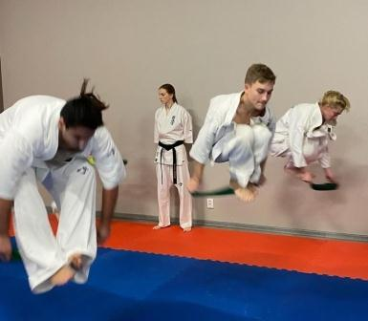
Эстафеты с особыми видами перемещений
Варианты:
Перемещение ползком (на животе, на спине).
Перемещение прыжками на корточках (можно выполнять сразу всей командой, при этом каждый держится руками за пояс переднего партнера).
Перемещение «гусиным» шагом (также возможно групповое выполнение).
Перемещение переворотом «солнце».
Бег спиной.
Перемещение «дриблингом (подскоками в упоре на ладонях).
Перемещение прыжками в фронтальной киба-дати.
Перемещение кувырками (через голову, через плечо, спиной вперед).
Перемещение прыжками на одной ноге.
Перемещение прыжками с зажатым между ног мячом.
В этих эстафетах задание по особому виду перемещений может выполняться как на протяжении всей дистанции, так и только до поворотного пункта ( в этом случае вторая половина дистанции преодолевается бегом). Возможно комбинирование: до поворотного пункта выполняется одно задание, после него – другое.

Slide 7
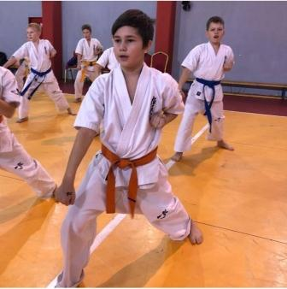
Салочки (без разделения на команды)
Варианты:
Игроки перемещаются бегом.
Игроки перемещаются скачками на одной ноге.
Каждый «осаленный» присоединяется к водящему, беря его за руку. Постепенно образуется «цепочка» водящих, удлинняющаяся с каждым «осаленным». В этом случае игра ведется до тех пор, пока не будет пойман последний игрок.
Играют на ограниченной площадке. Водящий должен догнать любого игрока и коснуться его рукой, после чего тот становится водящим. Осаливать можно не только рукой, но и сложенным вчетверо поясом. Через 1-2 минуты игра останавливается. Тот, кто в этот момент был водящим, должен отжаться 10 раз.

Slide 8
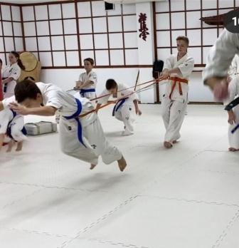
Сильная кисть
Варианты:
Каждый участник держит в одной руке развернутый газетный лист. По сигналу начинают комкать листы кистью руки, не помогая другой рукой. Побеждает игрок, первым скомкавший газету так, чтобы она полностью умещалась в кулаке и не была видна снаружи.
Каждый участник держит в одной руке газетный лист. По сигналу участники начинают отрывать от газеты мелкие кусочки, не помогая другой рукой. Побеждает игрок, оторвавший от своей газеты наибольшее количество кусочков в заданное время.

Slide 9
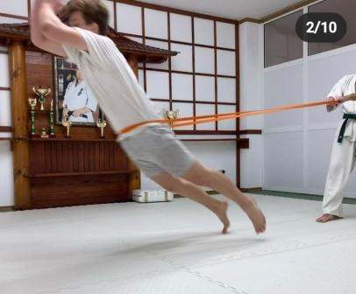
Упражнение с поясом для развития силы
Один партнер обводит пояс вокруг корпуса другого и, держась за концы пояса, выполняет тягу назад. Передний партнер должен двигаться вперед, преодолевая сопротивление заднего партнера.
То же, но во время движения передний партнер наносит удары руками и ногами в воздух. Возможно выполнение с отягощением в руках и на ногах.
Один конец пояса намотин на кулак переднего партнера, другой конец в руках у заднего. Передний партнер наносит удары рукой в воздух, преодолевая легкое сопротивление заднего и стараясь не искажать форму (траекторию) ударов.

Slide 10
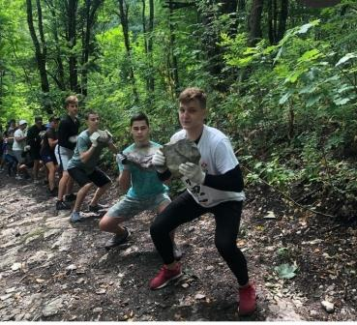
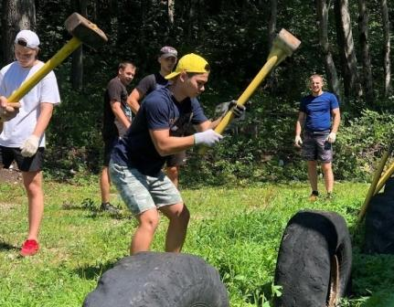
Игры в спортивном лагере
Во время пребывания в летних спортивных лагерях для подростков рекомендуются (кроме перечисленных выше) следующие игры:
«вышибалы»
«Картошка»
Метание дротиков с тряпкой на поле и бег за ним
Метание шишек группой ребят
Метание камней на дальность
Сталкивание партнера с бревна
Салочки между деревьями

Slide 11
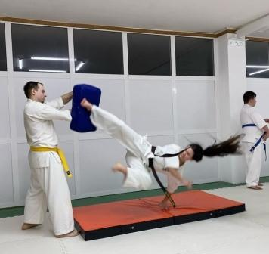
Ссылки на ресурсы:
Автор шаблона Шахторина О.В.
Методический сборник «Киокушинкай карате», Федерация Киокушинкай карате-до России, «Радуга», Благовещенск, 2004.
Фотографии из архива Казаряна С.А. (Разрешения родителей имеются).

